Slide 1
ARA0110
PADRÕES DE PROJETO
Aula 12: Especificações Java - Parte 1

Slide 2
PLATAFORMA

Slide 3

PLATAFORMA
Java é mais do que uma linguagem de programação: é uma plataforma de computação completa formada por um ambiente de execução e um kit de desenvolvimento. Seu principal diferencial se torna a independência de plataforma, permitindo que códigos compilados executem em qualquer sistema operacional através da Máquina Virtual Java.

Slide 4
PLATAFORMA
A arquitetura do Java se baseia em compilar o código-fonte da aplicação (arquivos .java) em uma linguagem intermediária chamada bytecode (arquivos .class). Esse bytecode é então lido e executado pela JVM de cada sistema operacional. Isso nos garante a independência de plataforma, que é o objetivo final do Java.

Slide 5
LEMA
“Write Once, Run Anywhere”
“Escreva uma vez, rode em qualquer lugar”

Slide 6
COMPONENTES
JVM
Java Virtual Machine
JRE
Java Runtime Environment
JDK
Java Development Kit

Slide 7

COMPONENTES
JVM (Java Virtual Machine): A máquina virtual que executa os arquivos bytecode
JRE (Java Runtime Environment): O ambiente que junta a JVM com as bibliotecas principais do Java, necessário apenas para executar programas
JDK (Java Development Kit): O kit completo com ferramentas (como o compilador) para criar e compilar novas aplicações

Slide 8
PLATAFORMA
Além disso, a plataforma Java oferece suporte a várias linguagens de programação, como Kotlin, Scala e Groovy, que também são compiladas para bytecode e executadas dentro da mesma JVM.

Slide 9
EDIÇÕES DA PLATAFORMA
A plataforma expandiu-se para além do desenvolvimento de softwares básicos, segmentando-se em quatro edições principais. Cada uma atende a diferentes necessidades do mercado, desde sensores industriais até sistemas bancários:
JSE - Java Standard Edition
JEE - Jakarta Enterprise Edition
JME - Java Micro Edition
JFX - JavaFX

Slide 10
JSE
A Java Standard Edition é o núcleo da plataforma e a base para todas as outras edições. Nela, temos as APIs fundamentais, os tipos de dados básicos, estruturas de controle e as bibliotecas essenciais da linguagem (pacote java.*).

Slide 11
JSE
Público-alvo: Desenvolvedores de software em geral, ferramentas de desktop e aplicações de console
Componentes-chave: Inclui o JDK, a JVM e as bibliotecas essenciais (java.lang, java.util, java.io, java.math etc)
Recursos inclusos: Segurança de rede, conectividade com bancos de dados (JDBC) e manipulação de arquivos (NIO2)
Uso prático: Criação de ferramentas de linha de comando, scripts de automação e aplicações desktop tradicionais

Slide 12
EXEMPLO
public class Produto {
private String nome;
private Double preco;
public Produto(String nome, Double preco) {
this.nome = nome;
this.preco = preco;
}
@Override
public String toString() {
return String.format(
"Produto(nome=%s, preco=%.2f",
this.nome,
this.produto
);
}
}
public class Main {
public static void main(String[] args) {
Produto produto = new Produto(
"Notebook",
3_500.0
);
System.out.println(produto);
}
}

Slide 13
JEE
Construída sobre a Java Standard Edition, a Jakarta Enterprise Edition (Antiga Java Enterprise Edition) adiciona um ecossistema de ferramentas para criar aplicações corporativas de grande escala, distribuídas, seguras e baseadas na web.

Slide 14
JEE
Mudança de nome: A Oracle transferiu o controle para a Eclipse Foundation, mudando o nome de Java EE para Jakarta EE a partir da versão 8
Arquitetura: Baseia-se em componentes modulares que rodam dentro de um servidor de aplicação
Principais especificações
Jakarta RESTful Web Services (JAX-RS): Criação de APIs e serviços web
Jakarta Persistence API (JPA): Mapeamento de objetos de código para tabelas de bancos de dados (ORM)
Jakarta Enterprise Beans (EJB): Gerenciamento de lógicas de negócio, transações e segurança

Slide 15
CENÁRIOS DE USO
Sistemas bancários
E-commerce
Arquiteturas de microsserviços
Portais governamentais

Slide 16
JME
A Java Micro Edition se trata de uma versão enxuta projetada especificamente para dispositivos com recursos de hardware limitados, pouca memória, processamento fraco e baixa largura de banda. Em dispositivos com essas características, usar recursos de forma eficiente se torna um requisito obrigatório.

Slide 17
JME
Configurações e Perfis: Adapta-se ao dispositivo usando Configurações (CLDC para dispositivos muito limitados) e Perfis (MIDP para celulares antigos)
Segurança: Possui um modelo rígido de sandbox para garantir que aplicações não danifiquem o hardware ou acessem dados sensíveis
Uso prático: Antigamente dominava os jogos e aplicativos de celulares “tijolão”. Hoje, foca em dispositivos de IoT, receptores de TV digital, smart cards (chips de cartão de crédito) e sensores industriais

Slide 18
JFX
Embora tenha nascido como parte do Java Standard Edition, o JavaFX tornou-se um projeto independente gerenciado pela comunidade OpenJFX, sendo focado na criação de interfaces gráficas modernas (GUI).

Slide 19
JFX
Substituto do Swing/AWT: Veio para modernizar o antigo framework Swing, trazendo aceleração gráfica por hardware
Design flexível: Permite separar a lógica do código da interface visual usando arquivos FXML (baseado em XML) e estilização CSS
Multimídia: Suporta nativamente áudio, vídeo, gráficos 2D/3D e renderização de páginas web dentro da aplicação
Uso prático: Dashboards corporativos detalhados, sistemas de quiosques multimídia, telas de caixas eletrônicos modernos e ferramentas de design

Slide 20
HORA DE EXERCÍCIO
Vamos criar uma aplicação de exemplo a ser desenvolvido durante a aula. Para criar esse projeto, vamos fazer uso do gerenciador de projetos Maven, e vamos usar um template base de projetos de aplicação web Java usando a especificação Jakarta EE.

Slide 21
PLATAFORMA JEE

Slide 22
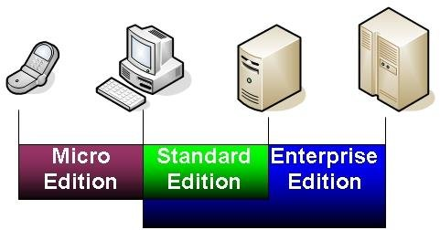
DIFERENÇA
Quando comparamos JEE com JSE, a principal diferença entre as aplicações construídas nessas plataformas estão na arquitetura e no modelo de distribuição. Enquanto aplicações standalone são executadas diretamente no sistema operacional local, as aplicações web corporativas rodam em servidores e são acessadas via navegador, centralizando atualizações e dados.

Slide 23
COMPARAÇÕES
Característica | Aplicações standalone | Aplicações web corporativas
Arquitetura | Processamento monolítico local. Roda diretamente sobre a JVM instalada | Cliente-servidor. A interface roda no navegador e a lógica de negócios no servidor
Distribuição e atualização | Requer instalação manual ou atualização por instaladores. Correções que exigem que o usuário baixe a nova versão | Centralizada no servidor. Qualquer alteração fica disponível imediatamente para todos os usuários
Acesso a recursos da máquina | Total. Acesso irrestrito a arquivos locais, hardware e periféricos | Limitado e intermediado pelo sandbox do navegador por questões de segurança

Slide 24
COMPARAÇÕES
Característica | Aplicações standalone | Aplicações web corporativas
Escalabilidade | Limitada aos recursos do computador onde a aplicação está em execução | Alta. Podem ser facilmente escaladas horizontalmente através de balanceadores de carga e contêineres de nuvem
Uso offline | Funciona perfeitamente sem conexão com a internet | Depende fundamentalmente de conexão com a internet ou de recursos locais complexos
Segurança | Depende das permissões do usuário no sistema operacional local. Acesso direto a bancos de dados é comum em redes internas | Centralizada, ideal para proteção de dados sensíveis. Bloqueia o acesso direto do cliente ao banco de dados, utilizando APIs controladas

Slide 25
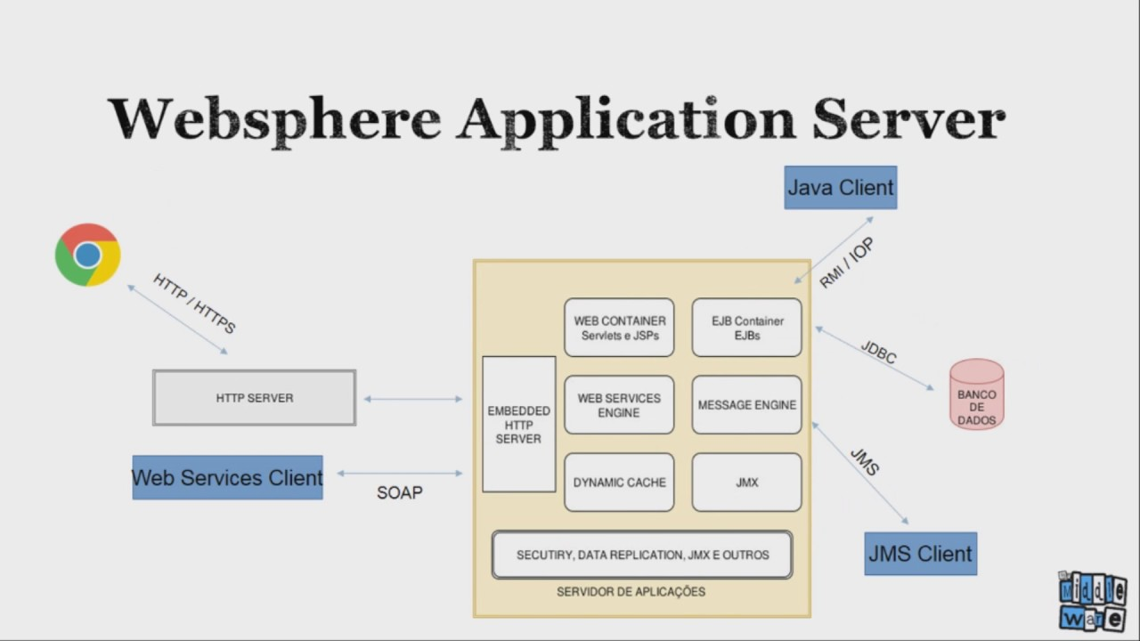
CONTAINER
Um servidor de aplicação da Jakarta EE atua como um ambiente de execução robusto que fornece infraestrutura e serviços padronizados (transações, segurança e persistência). Ele gerencia o ciclo de vida dos componentes, permitindo que os desenvolvedores foquem na lógica de negócio ao invés de codificar serviços de sistemas complexos.

Slide 26
SERVIDOR DE APLICAÇÃO
Gerenciamento de contêineres: Hospeda e isola diferentes tipos de componentes, fornecendo serviços de injeção de dependências e gerenciamento de estado
Controle de Transações: Garante a consistência dos dados de forma declarativa (através de anotações como @Transactional), controlando operações em bancos de dados sem a necessidade de controle manual
Segurança Integrada: Implementa autenticação e autorização padronizadas, controlando o acesso a recursos e páginas de forma transparente

Slide 27
SERVIDOR DE APLICAÇÃO
Gerenciamento de Conexões e Recursos (pool): Controla conexões com bancos de dados, filas de mensageria e outros recursos de forma otimizada para lidar com requisições simultâneas
Comunicação em Cluster: Oferece suporte nativo à distribuição de carga (balanceador de carga) e tolerância a falhas em ambientes corporativos de alta disponibilidade

Slide 28
SERVIDOR DE APLICAÇÃO

Slide 29





SERVIDORES DE CÓDIGO ABERTO

Slide 30


SERVIDORES PROPRIETÁRIOS

Slide 31
ESPECIFICAÇÕES

Slide 32

SERVLETS
Servlets são componentes Java que gerenciam requisições e respostas na web no Ecossistema JEE. Eles funcionam como uma camada intermediária entre o navegador web e o banco de dados ou lógica de negócios (semelhante a um controller de requisições). Os componentes desse módulo se encontram no pacote jakarta.servlet.* .

Slide 33
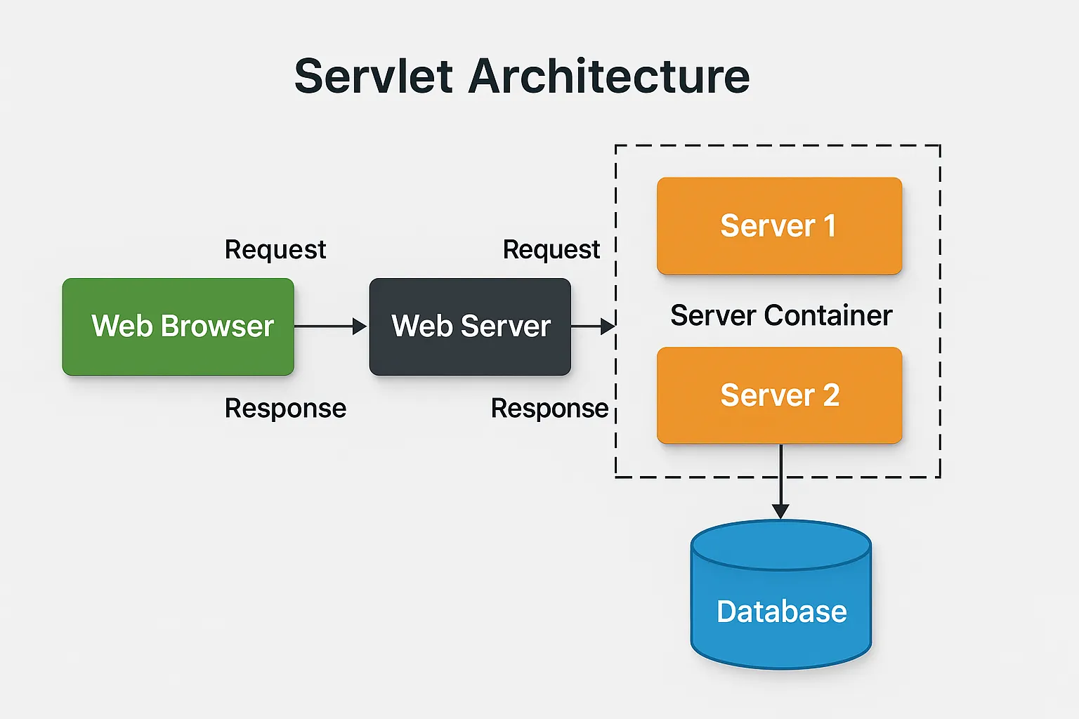
SERVLETS

Slide 34
CICLO DE VIDA
Os servlets seguem um ciclo de vida estrito gerenciado pelo servidor de aplicação:
init(): Executado apenas uma vez quando o servlet é carregado na memória
service(): Direciona a requisição para o método HTTP correto
destroy(): Executado uma vez antes do servlet ser removido da memória para liberar recursos

Slide 35
MÉTODOS HTTP
doGet: Usado para buscar informações do servidor
doPost: Usado para enviar ou salvar dados (como formulários)
doPut: Usado para atualizar dados existentes
doDelete: Usado para remover dados

Slide 36
HORA DE EXERCÍCIO
Vamos implementar um servlet responsável por gerenciar informações de produtos na nossa aplicação de exemplo.

Slide 37
COMANDO
mvn archetype:generate \
-DgroupId=br.estacio.amazonas \
-DartifactId=java-aula-padroes \
-DarchetypeArtifactId=maven-archetype-webapp \
-DinteractiveMode=false

Slide 38
DEPENDÊNCIA
<dependency>
<groupId>jakarta.servlet</groupId>
<artifactId>jakarta.servlet-api</artifactId>
<version>6.0.0</version>
<scope>provided</scope>
</dependency>

Slide 39

JPA
Jakarta Persistence API (JPA) é a especificação oficial do ecossistema para o gerenciamento de bancos de dados relacionais e mapeamento objeto-relacional (ORM). Ela funciona como uma ponte abstrata, permitindo que você manipule tabelas de bancos de dados utilizando apenas classes e objetos Java. Os componentes desse módulo se encontram no pacote jakarta.persistence.* .

Slide 40
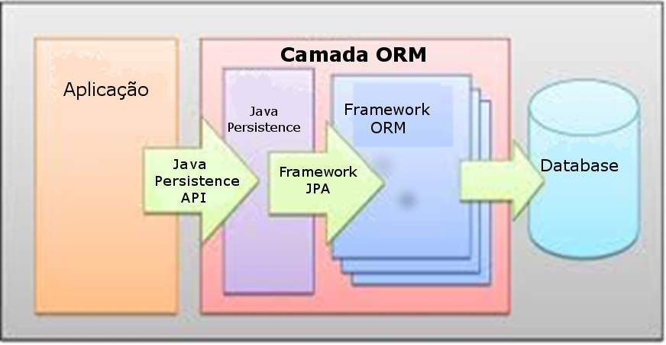
JPA

Slide 41
PONTOS IMPORTANTES
Especificação x Framework: A JPA define apenas as interfaces, regras e anotações. Ela não possui código executável próprio para rodar as consultas
Provedores de Persistência: Para que a JPA funcione, você precisa de um framework que implementa essas regras. Os mais famosos são o Hibernate e o EclipseLink

Slide 42
PILARES DA JPA
Entidades (@Entity): Classes Java simples mapeadas diretamente para as tabelas do seu banco de dados utilizando anotações e metadados
Gerenciador de Entidades (EntityManager): A API principal usada para gerenciar o ciclo de vida das entidades. É através dele que você insere (persist), atualiza (merge), remove (remove) ou busca (find) dados.
Unidade de Persistência (persistence.xml): Arquivo de configuração onde você define as credenciais do banco de dados, o provedor ORM escolhido e as propriedades de conexão
Linguagem de Consulta: Permite buscar dados utilizando objetos e propriedades em vez de tabelas. Suporta tanto a JPQL (Jakarta Persistence Query Language) quanto Criteria API (consultas dinâmicas e tipadas via código Java)

Slide 43
HORA DE EXERCÍCIO
Vamos fazer com que os dados de produtos, que são manipulados pela nossa aplicação, estejam persistidos em um banco de dados MySQL. A interação com o banco de dados será feita inteiramente com objetos Java, sem interação com código SQL.

Slide 44

EJB
Jakarta Enterprise Beans (EJB) é uma arquitetura de componentes do lado do servidor projetada para encapsular a lógica de negócios de aplicações corporativas robustas, escaláveis e seguras. Ao rodar dentro de um contêiner EJB, o desenvolvedor delega ao sistema tarefas complexas de infraestrutura, permitindo que ele foque exclusivamente nas regras de negócio da aplicação. Os componentes desse módulo se encontram nos pacotes jakarta.enterprise.concurrent.* e jakarta.ejb.* .

Slide 45
SERVIÇOS NATIVOS
Gerenciamento de Transações: Controle declarativo e automático de commits e rollbacks de operações via JTA (Jakarta Transaction API)
Segurança Integrada: Restrição de acesso a métodos baseados em papéis (roles) de usuários de forma simples através de anotações
Injeção de Dependências: Integração transparente com recursos do servidor como bancos de dados (JPA) e outros serviços via CDI (Context and Dependency Injection)
Acesso Remoto: Capacidade de invocar lógica de negócios distribuída em outras máquinas ou servidores através da JNDI (Jakarta Naming and Directory Interface) e protocolos de rede
Concorrência e Ciclo de Vida: O contêiner gerencia threads, paralelismo e criação/destruição de instâncias automaticamente

Slide 46
TIPOS DE COMPONENTES
Session Beans (processamento de lógica):
Stateless (@Stateless): Não guardam o estado do cliente entre chamadas. Funcionam como serviços puros de alta performance mantidos em um pool pelo servidor
Stateful (@Stateful): Mantém o estado conversacional com um cliente específico ao longo de múltiplas interações
Singleton (@Singleton): Uma única instância compartilhada por toda a aplicação, ideal para caches ou rotinas de inicialização global
Message-Driven Beans (processamento assíncrono):
MDB (@MessageDriven): Componentes que reagem estritamente ao recebimento de mensagens vindas de sistemas de mensageria. Processam dados de forma totalmente assíncrona, desacoplando os sistemas

Slide 47
RECAPITULANDO
Java como plataforma
Edições da plataforma
Jakarta Enterprise Edition
Servidores de aplicação
Servlets, JPA e EJB

Slide 48

OBRIGADO!
“EU GOSTO DE DINHEIRO”
Seu Sirigueijo

